Slide 1

Закон Ома для участка цепи.
Электрическое сопротивление.
8 класс
г.Кызылорда,
средняя школа № 198,
учитель физики
Цзю И.В.

Slide 2

Повторение- опрос
Электрический ток …
Источник электрического тока …
ЭДС …
Сила тока …
Напряжение …

Slide 3

Электрический ток- упорядоченное движение свободных электрических зарядов.
Электрическое поле действует на свободные электрические заряды

Slide 4
Источник электрического тока- устройство создающее электрическое поле в проводнике , делит заряды по полюсам
Гальванические элементы, аккумуляторы, генераторы

Slide 5
ЭДС
Электродвижущая сила- энергетическая характеристика источника тока, равна отношению работы сторонних сил к переносимому электрическому заряду.
А ε = — q

Slide 6
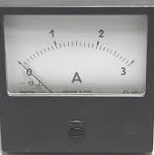
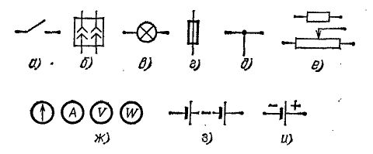
Сила тока- физическая величина, равна отношению количества электричества, переносимого через поперечное сечение проводника за какой-нибудь промежуток времени, к величине этого времени. q
Ӏ = — t

Slide 7
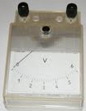
Напряжение- физическая величина, характеризует работу тока по перемещению единицы заряда на данном участке цепи, равно отношению работы электрического поля при перемещении заряда на данном участке цепи, к величине этого заряда
A
U = — q

Slide 8
Тема: Закон Ома для участка цепи.
Электрическое сопротивление.

Slide 9
От чего зависит сила тока?

Slide 10
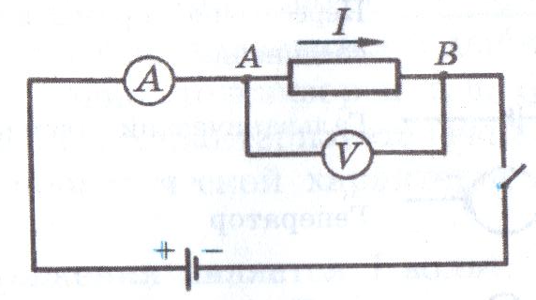
Рассмотрим схему электрической цепи
Силу тока определяем амперметром
Напряжение- вольтметром

Slide 11
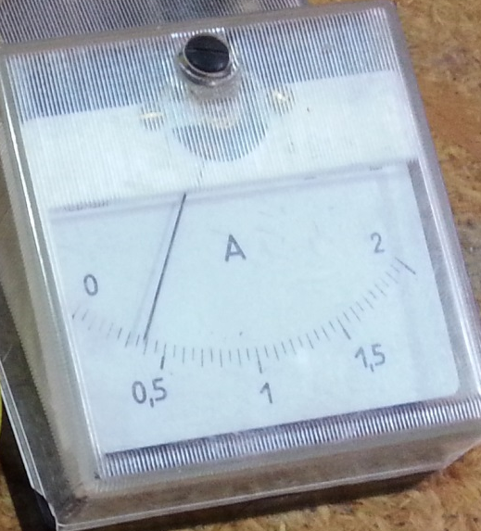

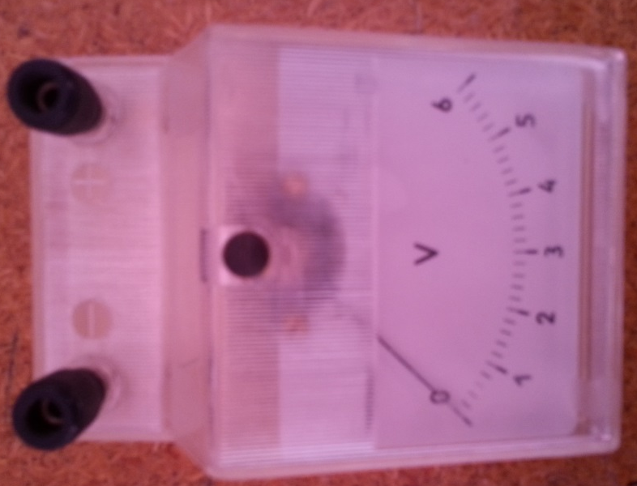
Определим цену деления
Амперметр
(1,5 А - 1 А)/10= 0,05А
Вольтметр
(3 В - 2 В)/5= 0,2 В

Slide 12
1.Проверим зависимость силы тока от напряжения

Slide 13
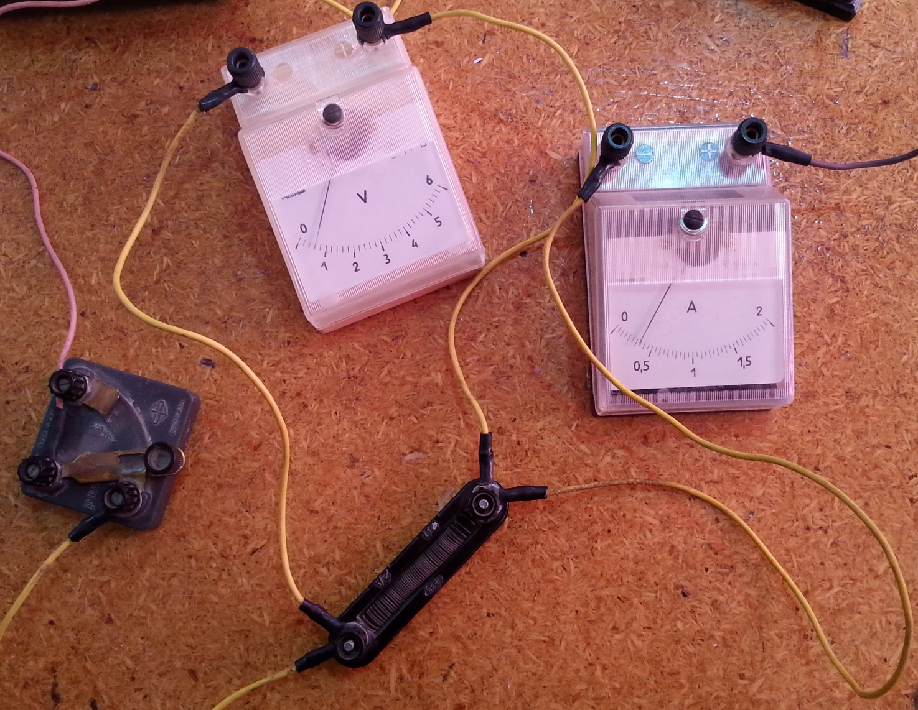
Измеряем силу тока и напряжение на резисторе

Slide 14
Запишем данные в таблицу
№ | Сила тока I, A | Напряжение U, B
1 | 0,3 | 0,6

Slide 15
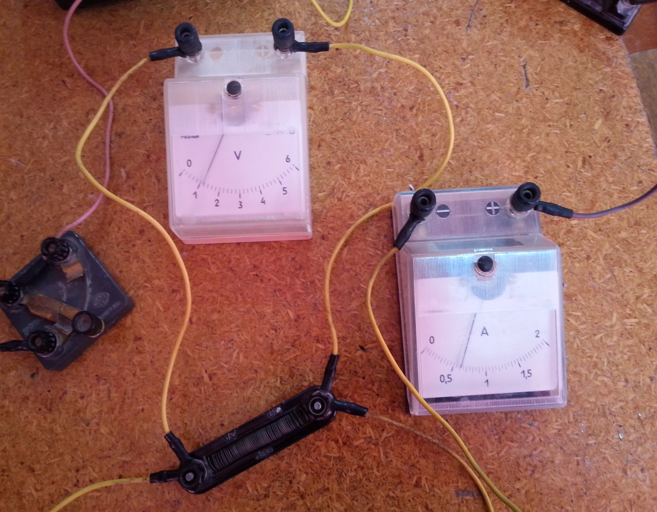
Изменим силу тока.
Каковы показания приборов?

Slide 16
Запишем данные в таблицу
№ | Сила тока I, A | Напряжение U, B
1 | 0,3 | 0,6
2 | 0,6 | 1,2

Slide 17
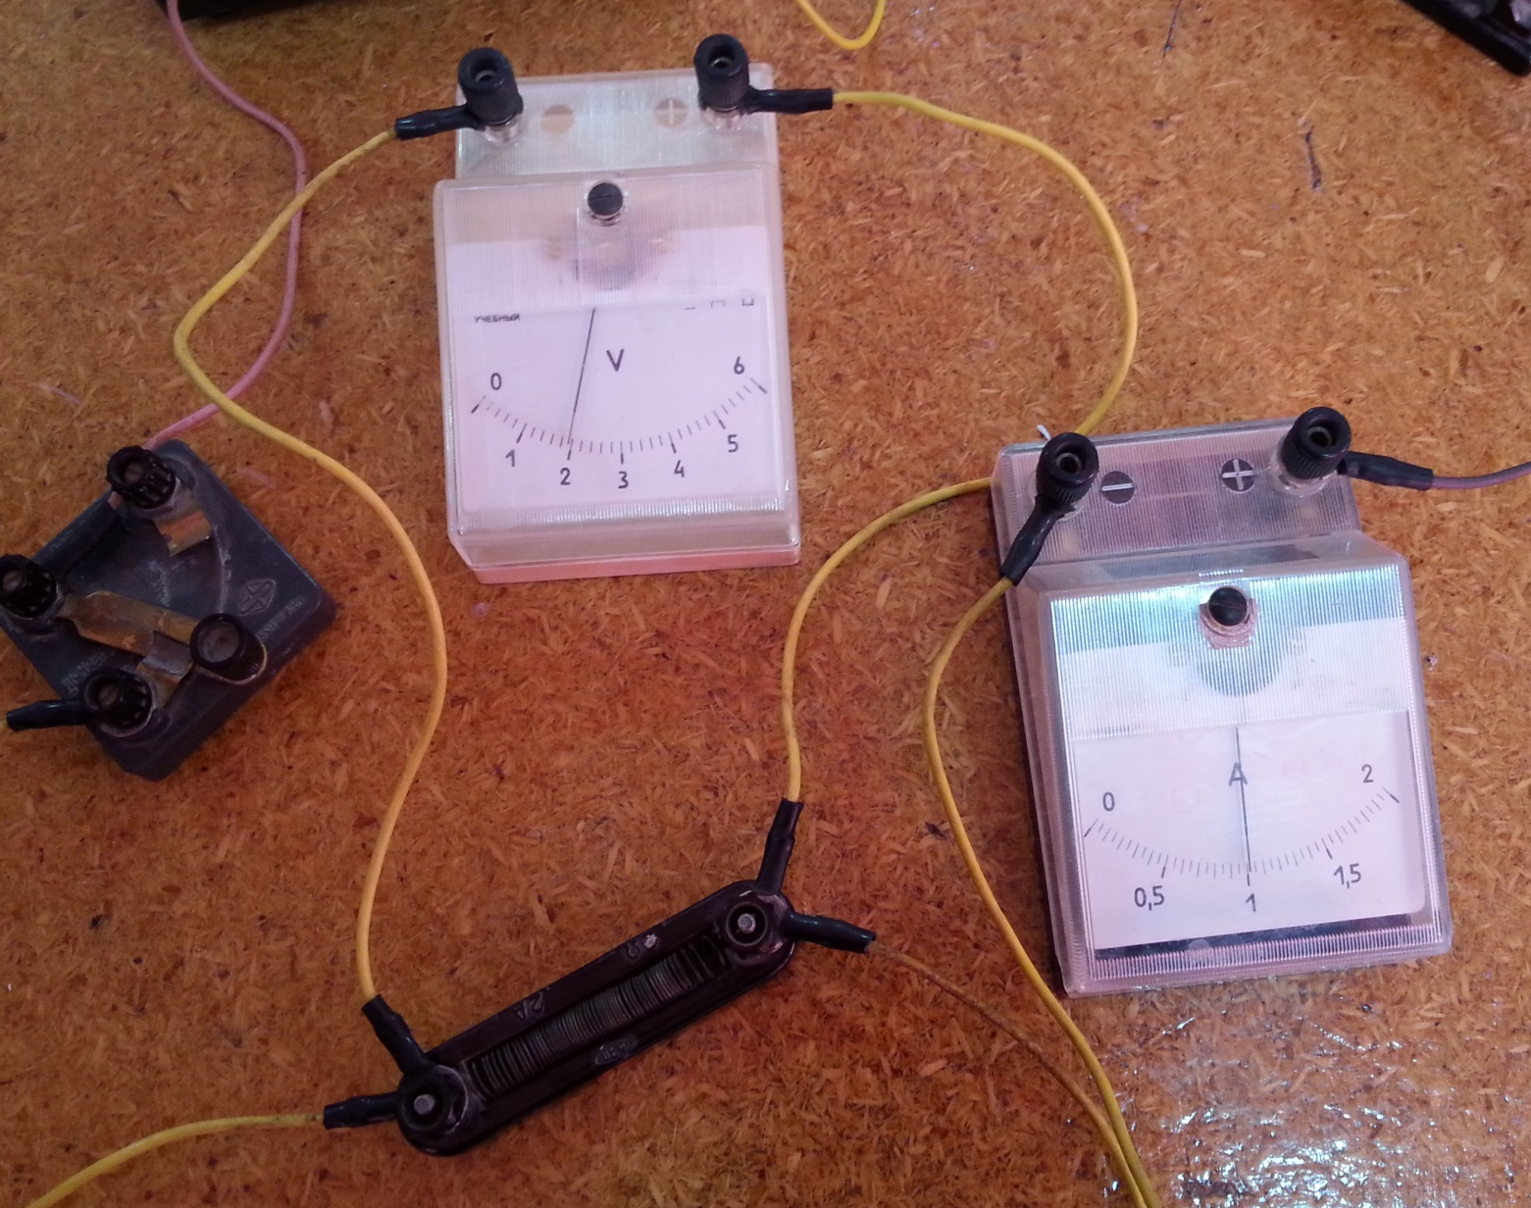
Что показывают приборы?

Slide 18
Запишем данные в таблицу
Во сколько раз увеличивается сила тока, во столько раз увеличивается напряжение
№ | Сила тока I, A | Напряжение U, B
1 | 0,3 | 0,6
2 | 0,6 | 1,2
3 | 1 | 2

Slide 19
Вывод:
Сила тока на участке цепи прямо пропорциональна напряжению на концах этого участка

Slide 20
I ~ U
1/R - коэффициент пропорциональности, зависит от свойств проводника
I = 1/R *U

Slide 21
R - сопротивление, физическая величина, характеризующая свойство проводника оказывать противодействие току, проходящему по цепи

Slide 22
[ R] =[ 1 Ом]
1 Ом- сопротивление проводника, по которому проходит ток в 1 А при напряжении на его концах 1 В

Slide 23
Обозначение сопротивления в цепи резистор реостат сопротивление постоянное сопротивление меняется

Slide 24
2.Проверим зависимость силы тока от сопротивления

Slide 25
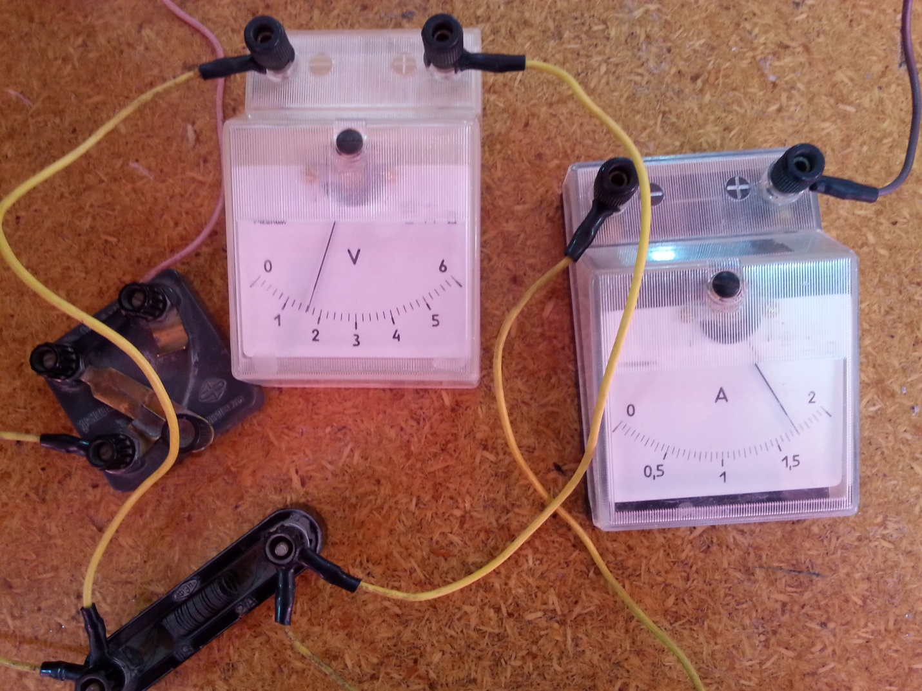
Резистор имеет сопротивление 1 Ом, амперметр показывает 1,6 А

Slide 26
Вносим данные в таблицу

Slide 27
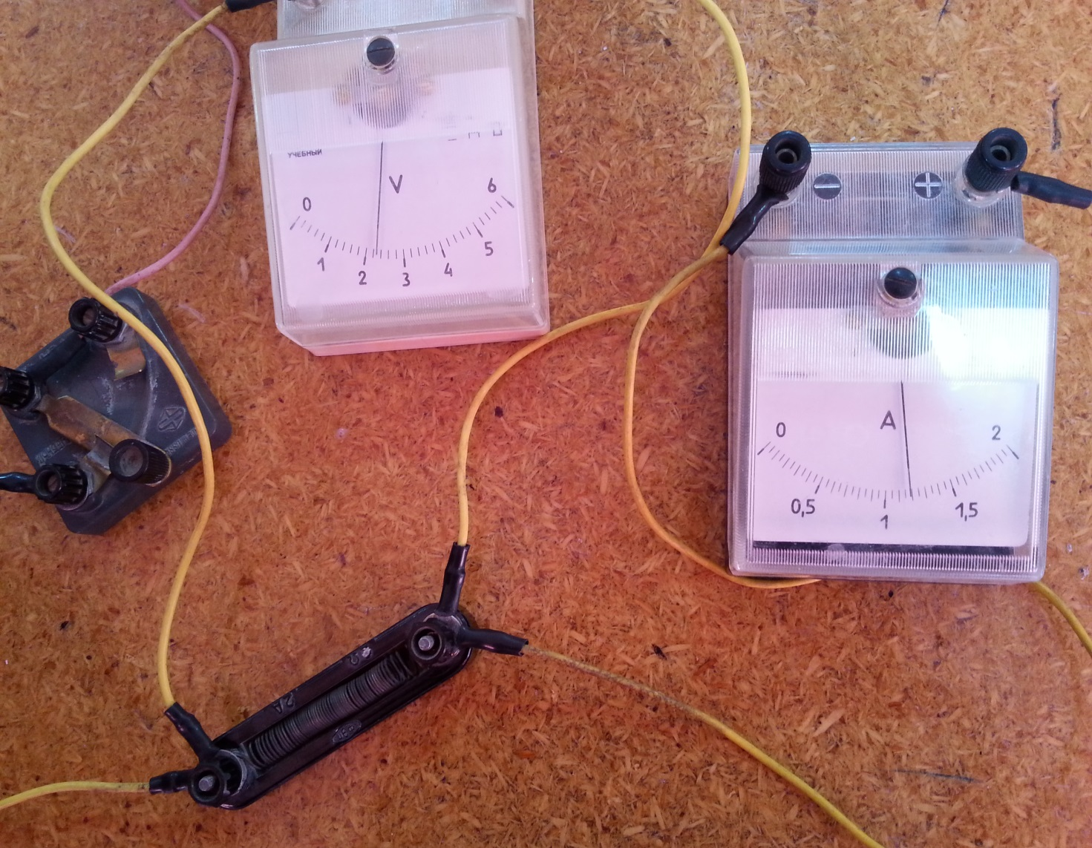
Заменим реостат
R= 2 Ом

Slide 28
Вносим данные в таблицу

Slide 29
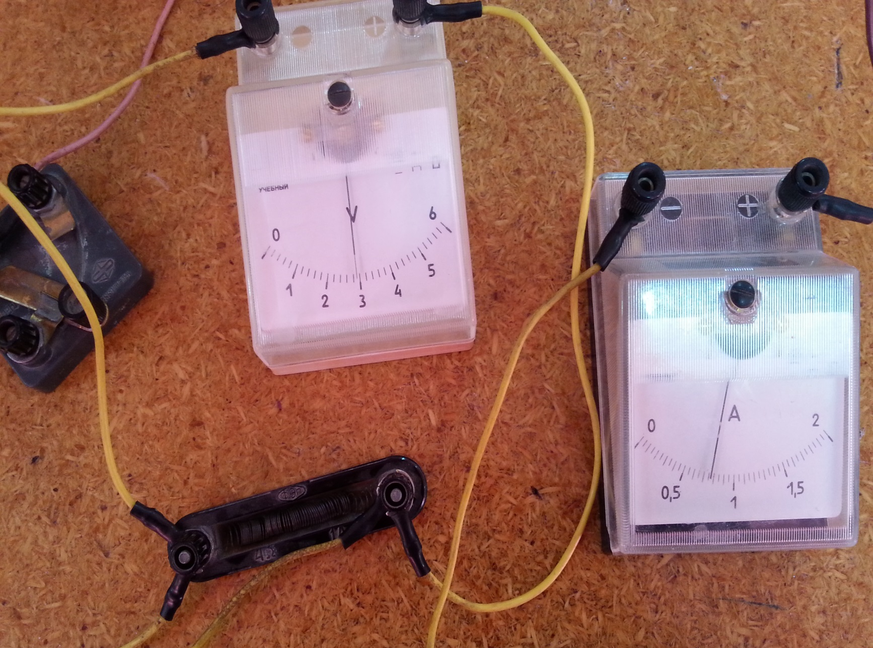
R= 4 Ом

Slide 30
Вносим данные в таблицу
Сопротивление увеличивается, а сила тока уменьшается

Slide 31
Вывод:
Сила тока на участке цепи обратно пропорциональна его сопротивлению

Slide 32
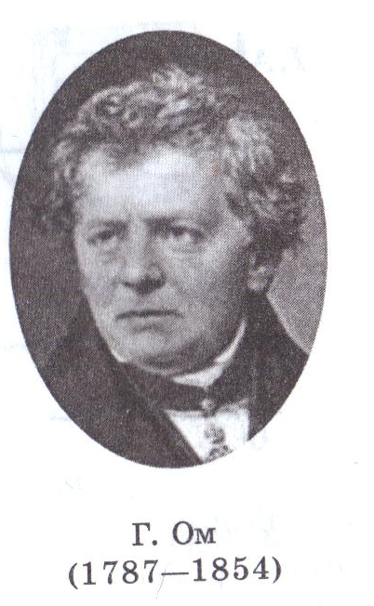
Георг Ом
Немецкий ученый. Одна из работ касалась вопроса о связи сопротивления цепи электрического тока, напряжения и силы тока, привела к закону, установленному в 1827 году и носит его имя.

Slide 33
Закон Ома
Сила тока на данном участке проводника прямо пропорциональна напряжению на концах этого участка и обратно пропорциональна его сопротивлению

Slide 34
U
I = —
R
U
R= — U= I*R
I

Slide 35
Падение напряжения на данном участке цепи
U= I*R по данному участку цепи проявляется тепловое действие тока

Slide 36

1.Самостоятельно вычислить сопротивление в первой таблице
(сопротивление не меняется доказать)
2. Найти чему равно напряжение во втором эксперименте

Slide 37
Решение задач упражнение 18

Slide 38
Дом.зад.§38 упр18
Учебник для 8 кл. Изд-во «Мектеп» под редакцией Б.М. Дуйсембаева и др.

